Slide 1
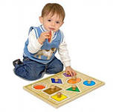
«Развитие математических способностей у детей дошкольного возраста»
Опыт работы МДОБУ
«Детский сад №105 г. Орска»
Подготовил старший воспитатель
Долгополова И.С.

Slide 2
Пусть ребенок осваивает мир –
и даже такую
cложную дисциплину, как математика, -
с легкостью и интересом!

Slide 3
Аристотель писал:
«Математика выявляет порядок, симметрию и определенность, а это — важнейшие виды прекрасного».

Slide 4
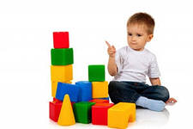
Именно такое понимание математики может стать духовной точкой опоры для педагога, акцентом для введения в сознание детей самой идеи порядка и определенности, лежащих в основе устройства мира.

Slide 5
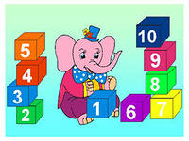
Занятия математикой позволяют раскрыть фундаментальные идеи, понятия, представления: в мире есть порядок и закономерности, следовательно, его можно изучить, а затем и прогнозировать какие-то события в нем.

Slide 6
В современных условиях в связи с введением Федеральных государственных требований к основной образовательной программе, переходом дошкольного учреждения на новую примерную образовательную программу «От рождения до школы» остро встает вопрос о комплексно-тематическом планировании и интегрированном подходе в решении воспитательно-образовательных задач.

Slide 7
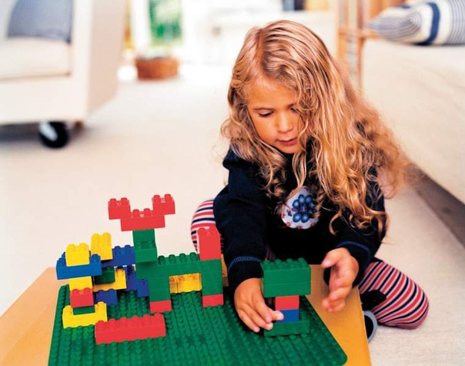
Основная цель - не только подготовка к успешному овладению математикой в школе, но и всестороннее развитие детей.

Slide 8
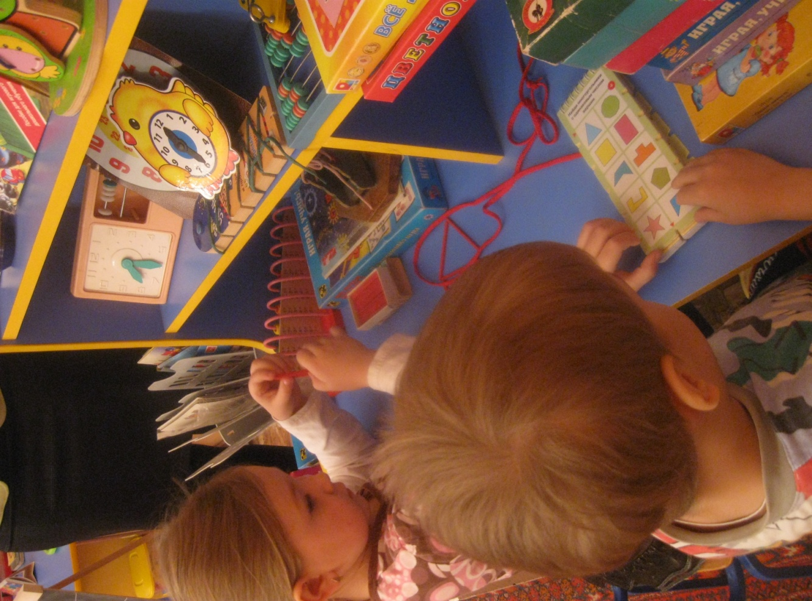

Slide 9
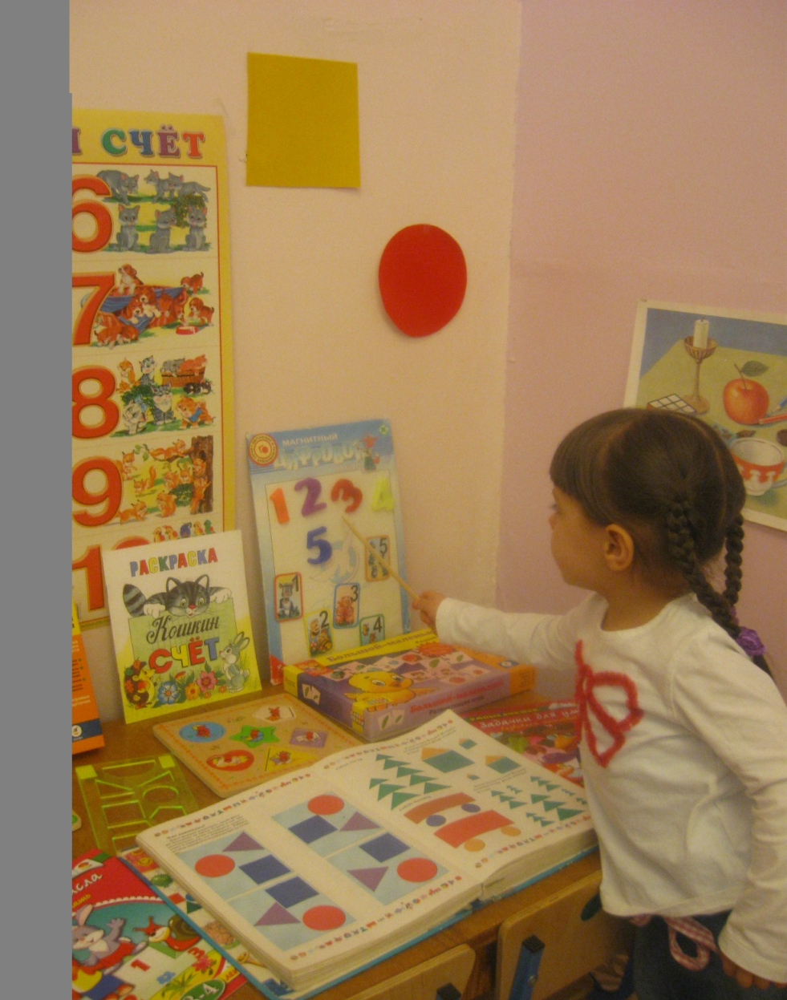

Slide 10
Основные задачи:
Формирование мотивации учения, ориентированной на удовлетворение познавательных интересов, радость творчества.
Увеличение объема внимания и памяти.
Формирование мыслительных операций (анализа, синтеза, сравнения, обобщения, классификации, аналогии)
Развитие образного и вариативного мышления, фантазии, воображения, творческих способностей.
Развитие речи, умения аргументировать свои высказывания, строить простейшие умозаключения.
Выработка умения целенаправленно владеть волевыми усилиями, устанавливать правильные отношения со сверстниками и взрослыми, видеть себя глазами окружающих.
Формирование умений планировать свои действия.

Slide 11
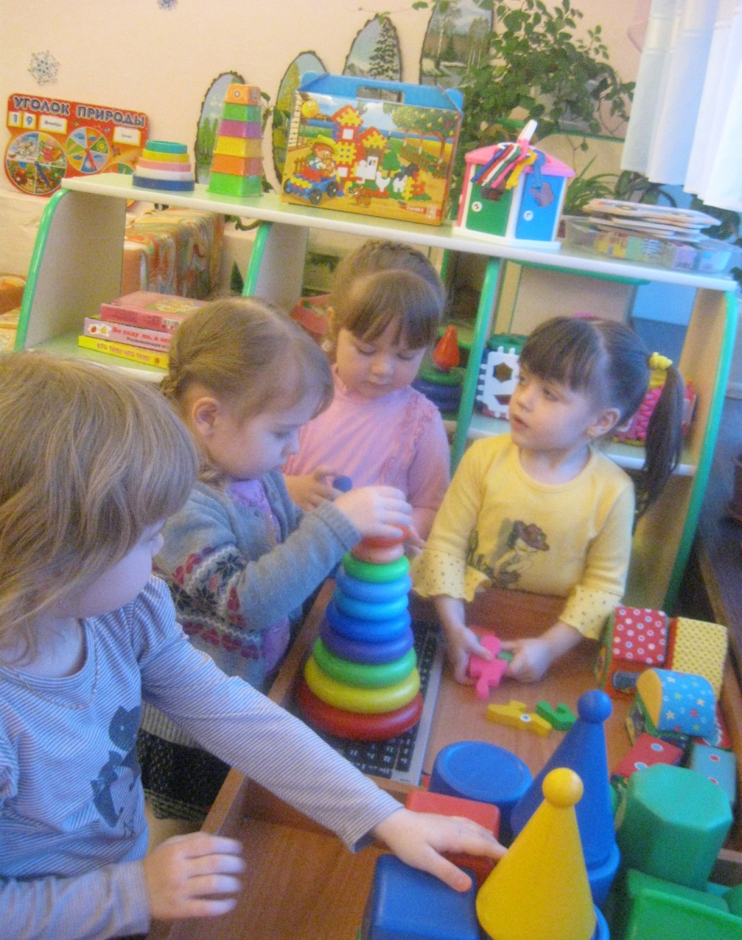

Slide 12
